Slide 1


Πρόγραμμα μικτής μάθησης
Προώθηση της απασχόλησης χωρίς αποκλεισμούς στον τομέα GLAM μέσω της ανοικτής καινοτομίας
Ενότητα 1: Ο ψηφιακός τομέας GLAM
Συνεδρία 5: Αυτοαναστοχασμός
Αναπτύχθηκε από:
Κέντρο Έρευνας και Εκπαίδευσης SYNTHESIS
"Χρηματοδοτείται από την Ευρωπαϊκή Ένωση. Ωστόσο, οι απόψεις και οι γνώμες που εκφράζονται είναι αποκλειστικά του/των συγγραφέα/ων και δεν αντανακλούν κατ' ανάγκη τις απόψεις και τις γνώμες της Ευρωπαϊκής Ένωσης ή της OeAD-GmbH. Ούτε η Ευρωπαϊκή Ένωση ούτε η χορηγούσα αρχή μπορούν να θεωρηθούν υπεύθυνοι γι' αυτές." Αριθμός έργου: 2022-1-AT01-KA220-ADU-00008513

Slide 2

Στόχοι και μαθησιακά αποτελέσματα
Στόχοι αυτής της συνεδρίας | Μαθησιακά αποτελέσματα
Σύνοψη όλων των προηγούμενων συνεδριών αυτής της ενότητας | Οι εκπαιδευόμενοι να ανακαλούν το περιεχόμενο που έμαθαν Εδραίωση των υφιστάμενων γνώσεων και πρακτικών δεξιοτήτων Αυτοπεποίθηση για μελλοντική εργασία σε ίδρυμα GLAM
Notes:
Σε αυτή την τελευταία συνεδρία της ενότητας 5, θα λάβετε μια σύντομη περίληψη όλου του προηγούμενου περιεχομένου. Αυτό θα πρέπει να εδραιώσει τις υπάρχουσες γνώσεις σας και τις πρακτικές σας δεξιότητες, ώστε να είστε έτοιμοι να τις χρησιμοποιήσετε σε ένα ίδρυμα GLAM.

Slide 3
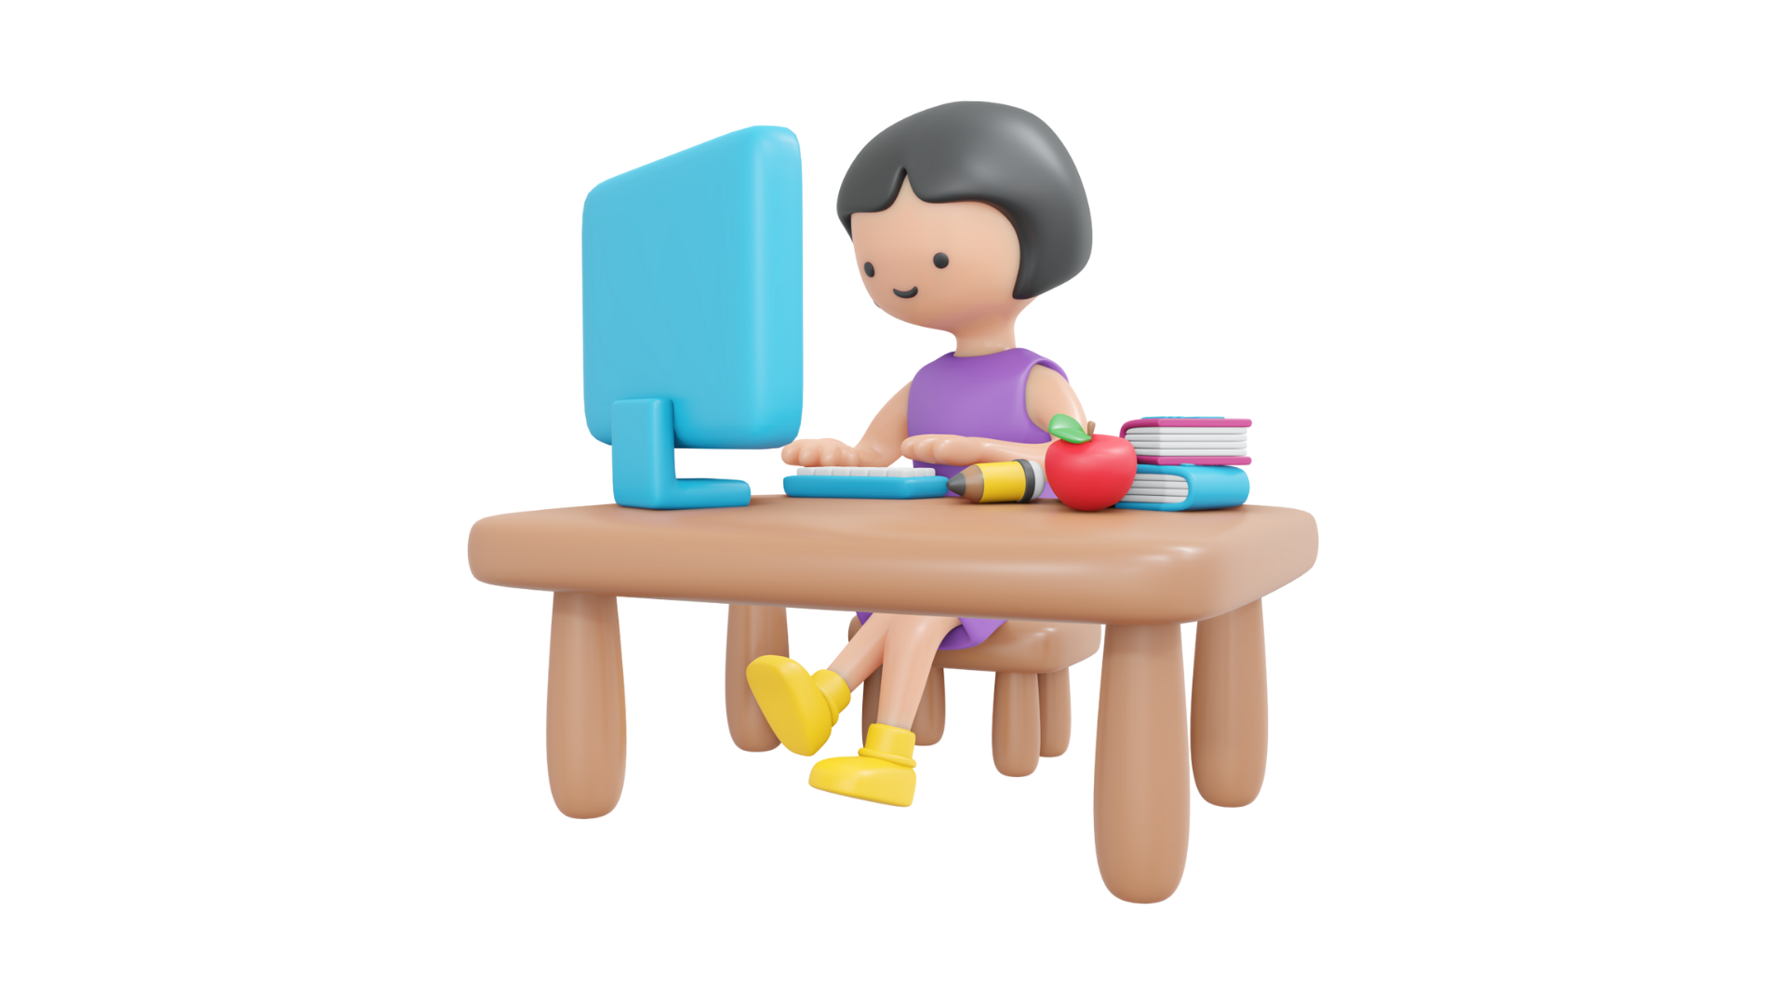
Σύνοψη και αυτοαναστοχασμός
Notes:
Καλώς ήρθατε στην πέμπτη και τελευταία συνεδρία αυτής της ενότητας για τον ψηφιακό τομέα GLAM.
Στις τέσσερις τελευταίες συνεδρίες, μάθατε πολλά για την επικοινωνία και τη συνεργασία στον ψηφιακό κόσμο. Τώρα, ήρθε η ώρα να επαναλάβετε ορισμένα βασικά σημεία για να βεβαιωθείτε ότι θα γίνετε απόλυτος εμπειρογνώμονας σε όλες αυτές τις εργασίες.

Slide 4

Στόχοι
Σύνοψη όλου του περιεχομένου
Αντανάκλαση του περιεχομένου που διδάχθηκε
Notes:
Οι σκοποί και οι μαθησιακοί στόχοι αυτής της συνεδρίας είναι να συνοψίσει τα πιο σημαντικά σημεία όλων των προηγούμενων συνεδριών και να αντικατοπτρίσει την πρακτική τους χρήση.
Ας ξεκινήσουμε την περίληψη.

Slide 5
Τι είναι οι ψηφιακές δεξιότητες;
ικανότητες και γνώσεις που απαιτούνται για την εκτέλεση ψηφιακών εργασιών στην καθημερινή ζωή
περιλαμβάνει τη χρήση ψηφιακής τεχνολογίας, την ηλεκτρονική μάθηση, την ψηφιακή διαχείριση πληροφοριών και την ψηφιακή ανταλλαγή προσωπικών δεδομένων
Notes:
Τι είναι λοιπόν οι ψηφιακές δεξιότητες;
ικανότητες και γνώσεις που απαιτούνται για την εκτέλεση ψηφιακών εργασιών στην καθημερινή ζωή
περιλαμβάνει τη χρήση ψηφιακής τεχνολογίας, την ηλεκτρονική μάθηση, την ψηφιακή διαχείριση πληροφοριών και την ψηφιακή ανταλλαγή προσωπικών δεδομένων

Slide 6
Βασικοί παράγοντες του ψηφιακού μετασχηματισμού
Αλλαγή των προσδοκιών του κοινού
Τεχνολογική καινοτομία
Παγκόσμιες τάσεις και προκλήσεις
Notes:
Ορισμένοι βασικοί παράγοντες του ψηφιακού μετασχηματισμού περιλαμβάνουν:
Αλλαγή των προσδοκιών του κοινού
Τεχνολογική καινοτομία
Παγκόσμιες τάσεις και προκλήσεις

Slide 7

Τομείς ψηφιακών ικανοτήτων για το GLAM
Γραμματισμός πληροφοριών και δεδομένων
Επικοινωνία και συνεργασία
Επιμέλεια ψηφιακού περιεχομένου
Notes:
Είναι σημαντικό να σημειωθεί ότι η ψηφιακότητα στον τομέα GLAM αφορά κυρίως τους ακόλουθους τομείς ψηφιακών ικανοτήτων:
Γραμματισμός πληροφοριών και δεδομένων
Επικοινωνία και συνεργασία
Επιμέλεια ψηφιακού περιεχομένου

Slide 8
Νέοι ρόλοι στον τομέα GLAM
Διευθυντής ψηφιακής στρατηγικής
Επιμελητής ψηφιακών συλλογών
Προγραμματιστής ψηφιακής διαδραστικής εμπειρίας
Διαχειριστής διαδικτυακής κοινότητας
Notes:
Όσον αφορά τους νέους ρόλους στον τομέα GLAM, αυτοί είναι πολυάριθμοι, αλλά μερικοί αξιοσημείωτοι περιλαμβάνουν:
Διευθυντής ψηφιακής στρατηγικής
Επιμελητής ψηφιακών συλλογών
Προγραμματιστής ψηφιακής διαδραστικής εμπειρίας
Διαχειριστής διαδικτυακής κοινότητας

Slide 9

Τρόποι πλοήγησης στο διαδίκτυο
Υπάρχουν 3 τρόποι πλοήγησης στο διαδίκτυο:
Πληκτρολόγηση μιας διεύθυνσης ιστού (URL)
Ακολουθώντας συνδέσμους
Εύρεση ενός ιστότοπου μέσω μηχανών αναζήτησης
Notes:
Πώς χρησιμοποιείτε στην πραγματικότητα τον Ιστό όταν εργάζεστε με ψηφιακά μέσα;
Υπάρχουν 3 τρόποι πλοήγησης στο διαδίκτυο:
Πληκτρολόγηση μιας διεύθυνσης ιστού (URL)
Ακολουθώντας συνδέσμους
Εύρεση ενός ιστότοπου μέσω μηχανών αναζήτησης

Slide 10

Προσβασιμότητα στον Παγκόσμιο Ιστό
Παροχή σε όλους, συμπεριλαμβανομένων των ατόμων με αναπηρία, ίσων ευκαιριών πρόσβασης στον ιστό.
Το WCAG 2.0 αναφέρεται στις Οδηγίες Προσβασιμότητας Περιεχομένου Ιστού
Notes:
Μια βασική πτυχή της ένταξης στον τομέα GLAM αφορά την προσβασιμότητα στο διαδίκτυο. Ακολουθεί μια σύντομη περίληψη:
Παροχή σε όλους, συμπεριλαμβανομένων των ατόμων με αναπηρία, ίσων ευκαιριών πρόσβασης στον ιστό.
Το WCAG 2.0 αναφέρεται στις Οδηγίες Προσβασιμότητας Περιεχομένου Ιστού

Slide 11

Προσβάσιμος τομέας GLAM
Οπτικοακουστικό υλικό με ποικίλλα πολυμορφικά μέσα
Περιορισμός των γλωσσικών εμποδίων
Πλοήγηση στην ψηφιακή προσβασιμότητα με υποστηρικτικά εργαλεία για την αντιμετώπιση διαφορετικών αναπηριών
Notes:
Πώς μπορούν τα ιδρύματα GLAM να καλλιεργήσουν την προσβασιμότητα;
Συνιστούμε:
Ουσιαστικό περιεχόμενο που βλέπεται και ακούγεται
Περιορισμός των γλωσσικών εμποδίων
Πλοήγηση στην ψηφιακή προσβασιμότητα με υποστηρικτικά εργαλεία για την αντιμετώπιση διαφορετικών αναπηριών

Slide 12
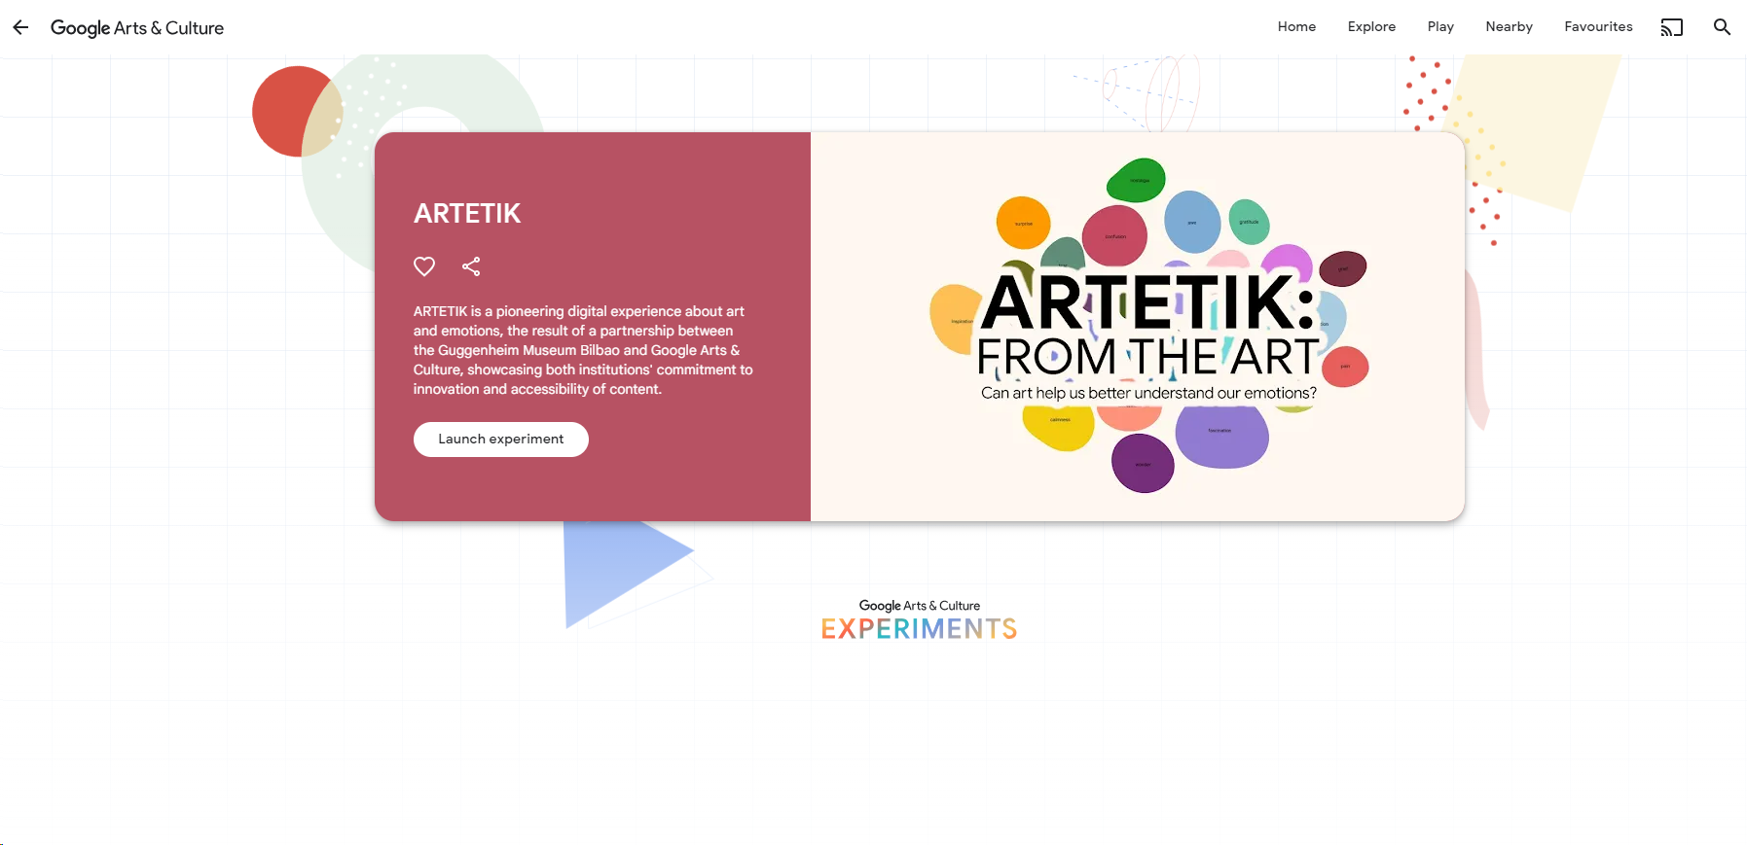
Ας παίξουμε!
Επισκεφθείτε το πρόγραμμα Google Arts & Culture και παίξτε ARTETIK.
https://artsandculture.google.com/experiment/artetik/awH-tde1Hw_k2Q
Notes:
Ας κάνουμε μια παύση και ας παίξουμε ένα παιχνίδι, χρησιμοποιώντας το Google Arts.

Slide 13

Ας αξιολογήσουμε τις δραστηριότητές μας.
Notes:
Ο τομέας GLAM προσφέρει πολυάριθμες ευκαιρίες για τη γεφύρωση των ζητημάτων προσβασιμότητας και την προσέγγιση όλων, αξιοποιώντας τις ψηφιακές τεχνολογίες.
Σας προτείνουμε να εξετάσετε το ενδεχόμενο να επισκεφθείτε ένα ίδρυμα GLAM μαζί με τους φίλους σας και στη συνέχεια να κάνετε μια εικονική περιήγηση στο ίδιο ίδρυμα, αν υπάρχει.
Σκεφτείτε, λοιπόν, ποια είναι τα προνόμια της ηλεκτρονικής επίσκεψης και τι σας αρέσει περισσότερο.
Ποιες είναι οι πιθανές θέσεις εργασίας που θα σας ενδιέφεραν και σχετίζονται με τις διαδικτυακές προσφορές των ιδρυμάτων GLAM; Ρωτήστε έναν φίλο σας για τη γνώμη του. Γενικά, είναι καλό να συζητάτε με τους συναδέλφους σας για τους στόχους και τα συναισθήματά σας.
Ελπίζω να σας άρεσε αυτή η ενότητα για τον ψηφιακό τομέα GLAM!

Slide 14






Προώθηση της απασχόλησης χωρίς αποκλεισμούς στον τομέα GLAM μέσω της ανοικτής καινοτομίας
Αριθμός έργου: 2022-1-AT01-KA220-ADU-00008513

